Slide 1
公民與社會發展科
主題三 互聯相依的當代世界
課題：科技發展與資訊素養
學習重點:
資訊素養的內涵與正面價值觀的關係： 辨別虛假資訊；使用科技的道德操守；遵守相關法律
2023年3月

Slide 2
學習目標
知識
認識資訊素養
認識資訊科技對社會發展的影響
了解使用資訊科技的道德操守和相關法律規範
技能
建立慎思明辨的能力，辨識資訊真偽，理性思考、反思和獨立思考，成為終身學習者
價值觀
建立資訊安全意識
培養使用媒體資訊的道德操守，成為守法及負責任的公民，身體力行共同保障大眾利益

Slide 3

引入
投票統計全班使用互聯網的習慣
說一說：
請分享你曾否遇過網絡陷阱，如被騙取個人資訊、突然連接到意識不良的網站。
【教師可額外提醒有關電話騙案的危險。】
a 社交網路活動
b 搜集資訊
c 閱讀新聞／文章
d 網上購物
e 觀看短片
f 玩電腦遊戲
g 處理學校課業

Slide 4
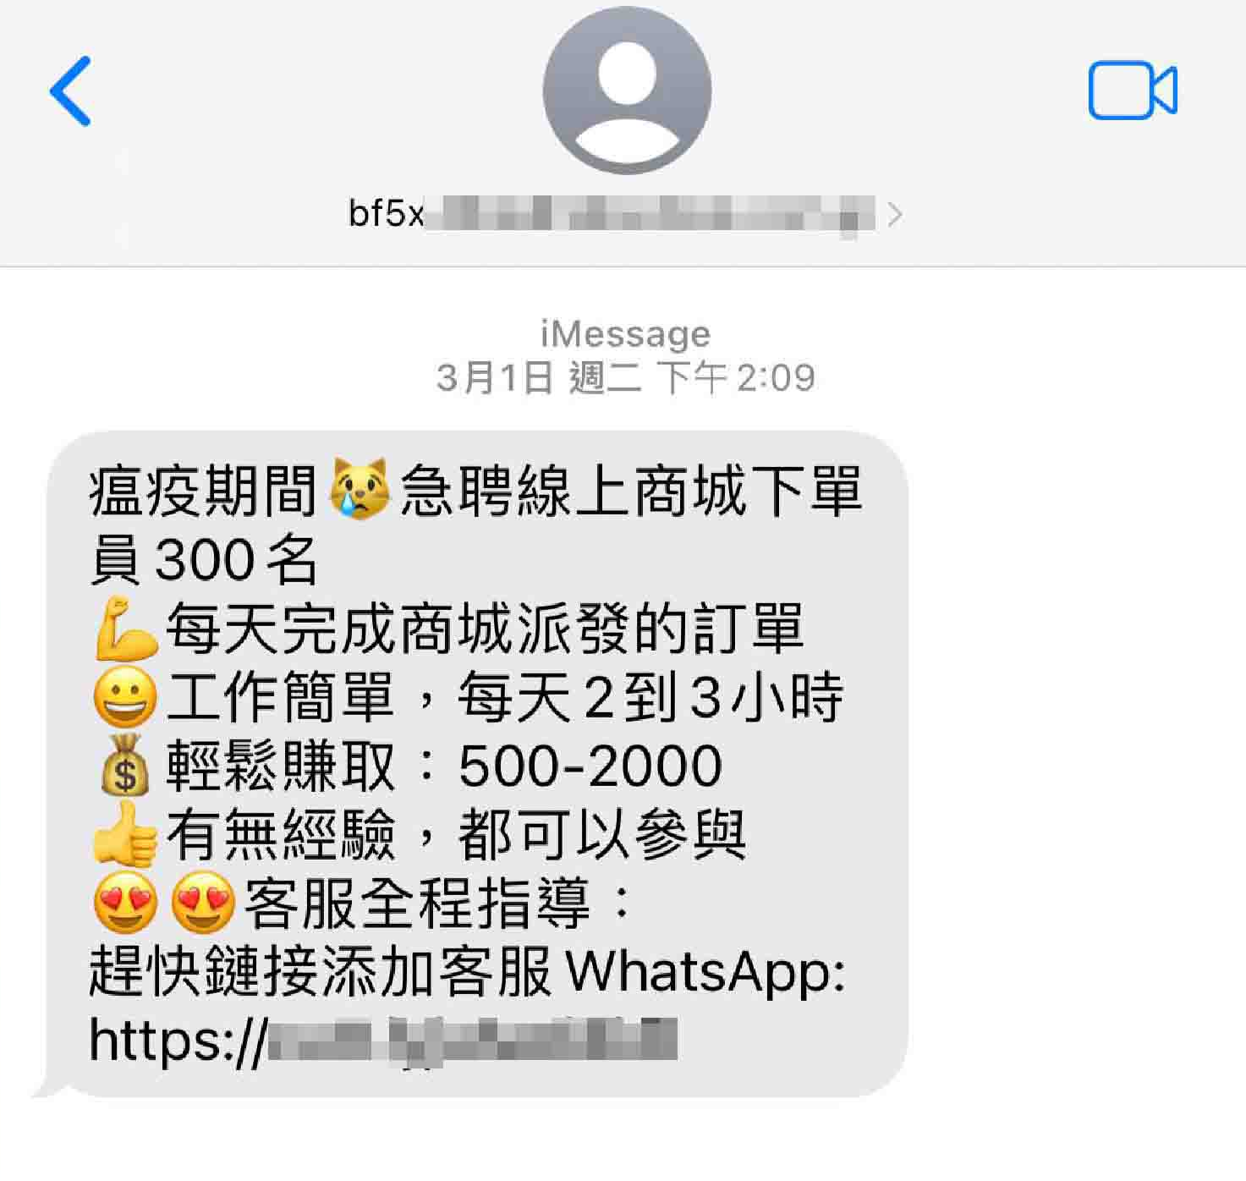

活動
點擊圖像觀看短片了解相關犯案以及應對策略
說一說：
如果你的朋友在網上看見以下的招聘訊息後有意求職，你會如何勸阻他嗎？
來源：反詐騙協調中心─ 防騙短片《求職騙案》
(https://www.adcc.gov.hk/zh-hk/video-detail/video-1492039727515521026.html)
資料來源：
反詐騙協調中心─「刷單賺佣」求職騙局
(https://www.adcc.gov.hk/zh-hk/alerts-detail/alerts-1509000900093759490.html)

Slide 5
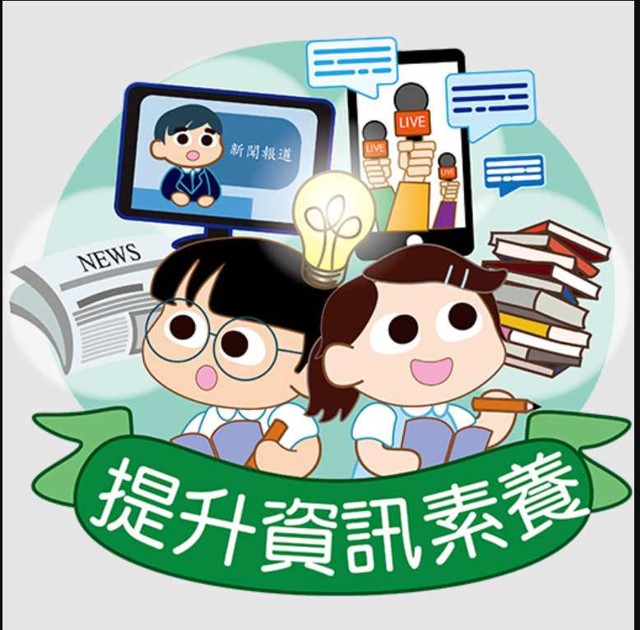
資訊素養
資訊科技可以改善生活促進社會及經濟發展。香港是全球領先的數碼城市之一，數碼化的生活與工作模式，已經融入社會不同層面。然而，互聯網中的「人」和「事」都未必全部真實，符合道德、法例與負責任地運用媒體資訊和資訊科技是現今知識型社會的重要素養。
圖片來源:
教育局教育多媒體

Slide 6





資訊素養
資訊素養是促進學生有效及符合道德地使用資訊的相關能力及態度。
1.基本的資訊素養能力
識別和定義對資訊的需求
找出和獲取 相關資訊
評估資訊、媒體內容和資訊來源／提供者
提取和整理資訊、產生及表達新意念
？？？
參考資料：《香港學生資訊素養》學習架構（更新版）（擬定稿）
(https://www.edb.gov.hk/attachment/tc/edu-system/primary-secondary/applicable-to-primary-secondary/it-in-edu/Information-Literacy/IL_learningFramework/IL_Framework(UpdatedVersion)(Draft)(CH).pdf)

Slide 7





資訊素養
2. 運用與分享資訊時考慮以下各項:
尊重知識產權，包括版權及共享創意
提防互聯網上的潛在危險及風險(如網絡欺凌和侵犯知識產權等)
保護自己及他人的私隱權
提供資訊時，應考慮不同的觀點及表述，認識編輯手法對視覺媒體及其所發放訊息的意義（例如有否刪減相異的見解、篩選或暗示特定觀點、強調某類想法）等等
在適當的情況下，恰當地作資訊交流
參考資料：《香港學生資訊素養》學習架構（更新版）（擬定稿）
(https://www.edb.gov.hk/attachment/tc/edu-system/primary-secondary/applicable-to-primary-secondary/it-in-edu/Information-Literacy/IL_learningFramework/IL_Framework(UpdatedVersion)(Draft)(CH).pdf)

Slide 8
資訊素養
3.認識不同資訊提供者的角色和功能以適應資訊世界，包括
運用資訊科技的技能以識別及定義對資訊的需求，找出和獲取相關資訊，評估、提取及組織資訊，並產生新意念。
認識社會上不同的資訊提供者（例如圖書館、博物館、互聯網）的角色和功能
能夠安全地、負責任地及合法地分享資訊和媒體內容。
在資訊社會，每位公民都應成為負責任的資訊提供者，同時也能判斷不同資訊提供者的行為是否符合道德及法律，並能分析所收發資訊的準確性、問責性及透明度。
其他有關資訊素養內容請參考以下資料
參考資料：《香港學生資訊素養》學習架構（更新版）（擬定稿）
(https://www.edb.gov.hk/attachment/tc/edu-system/primary-secondary/applicable-to-primary-secondary/it-in-edu/Information-Literacy/IL_learningFramework/IL_Framework(UpdatedVersion)(Draft)(CH).pdf)

Slide 9
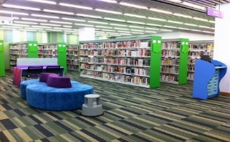
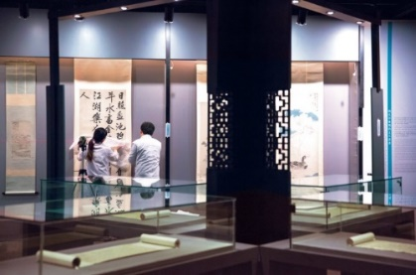
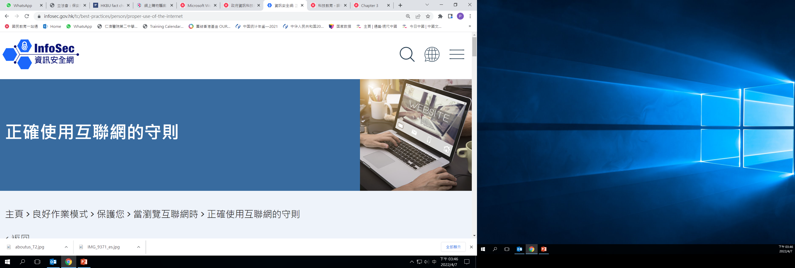
資訊素養
就資訊的準確性、問責性及透明度而言，以下不同的資訊提供者有何不同? 哪更可信? 為甚麼?
根據「聯合國教科文組織公共圖書館宣言」中所載的信念，公共圖書館是開展教育、傳播文化和提供資訊的有力工具，也是在市民的思想中，樹立和平觀念和豐富精神生活的重要工具。
博物館讓大眾能透過文物觀賞追溯歷史源流、瞭解世代的生活環境和探求當中蘊藏的思想文化，並提供了一個終身學習平台，讓大眾輕易地透過接觸及欣賞不同種類的文化承傳，藉此啟發想像力及創意。
每個人都可以在互聯網上接發資訊，它是日常工作中的資料來源或研究工具，更讓我們可以隨時隨地在網上工作、進行交易、與親友聯絡，並且提供學習和娛樂的平台。
資料來源：
香港公共圖書館─簡介 (https://www.hkpl.gov.hk/tc/about-us/intro/intro.html)
康文署博物館─關於我們 (https://www.museums.gov.hk/zh_TW/web/portal/about-us.html)
資訊安全網─正確使用互聯網守則 (https://www.infosec.gov.hk/tc/best-practices/person/proper-use-of-the-internet)

Slide 10
資訊素養-不同資訊提供者
想一想：
你在選取報章或不同機構網站所提供的資訊時，我們應留意甚麼?
資訊提供者的背景，例如立場或背後可能存在的商業利益;
有沒有提供可信的證據、數據與資料來源等;
判斷資訊提供者表達資訊的手法，判別其資訊是否具誤導性質或欠缺代表性;
是否以偏蓋全、誇張表達……
除此之外，我們亦應該閱讀不同資訊與觀點，以增加對討論事物的認識。

Slide 11






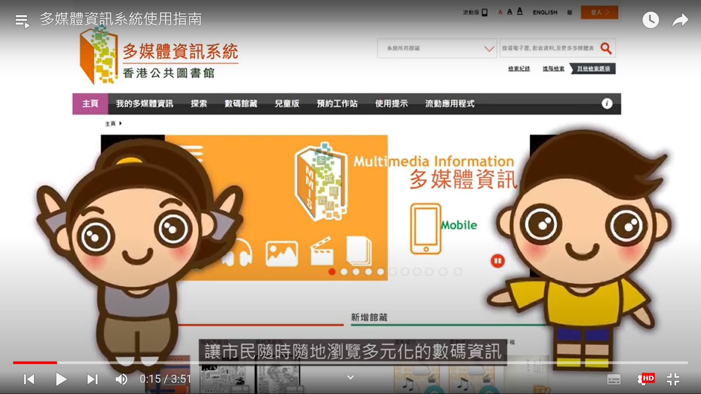


資訊素養-不同資訊提供者
圖書館系統會如何檢索和揀選合適的資料及書籍呢？
你知道在網上也能觀看博物館的展覽與解說?
「多媒體資訊系統」，簡稱MMIS，是香港公共圖書館的網上平台，整合了數碼館藏、多媒體資料及電子書，讓市民隨時隨地瀏覽多元化的數碼資訊。
網上博物館舉隅
點擊圖像觀看短片
來源：香港公共圖書館《多媒體資訊系統使用指南》(https://www.youtube.com/watch?v=OLCy0NKrBDE&list=PLA6pE89vH1ZqgzJtzC7f84Y1dineSk9Vw)

Slide 12

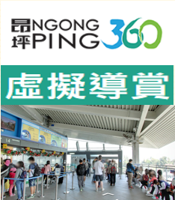
資訊素養-不同資訊提供者
說一說：
你認為「虛擬旅行」可以取代親身旅遊嗎？為甚麼？
要全面了解一個地方的文化，網上資訊、親身旅遊、閱讀和個人思考在當中起了甚麼作用？
在各國疫情反覆期間，不少企業均開始利用創新科技打造全新的旅遊體驗，如虛擬導賞、虛擬實境(VR)影片、即時直播導覽，令大眾安坐家中也能周遊列國。
但虛擬旅遊無法替代實地到訪當地，親身感受與體驗、與當地人交流，再配合閱讀等才能較為全面認識當地。所以資訊科技能令我們體驗虛擬旅遊，但這只是認識當地方其中一種方式。
點擊上圖體驗
資料來源：
教城電子報─踏上這虛擬旅途(https://www.edcity.hk/hq/zh-hant/content/%E8%B8%8F%E4%B8%8A%E9%80%99%E8%99%9B%E6%93%AC%E6%97%85%E9%80%94)
昂坪360 (https://www.np360.com.hk/tc/explore-np360/virtual-visit)

Slide 13
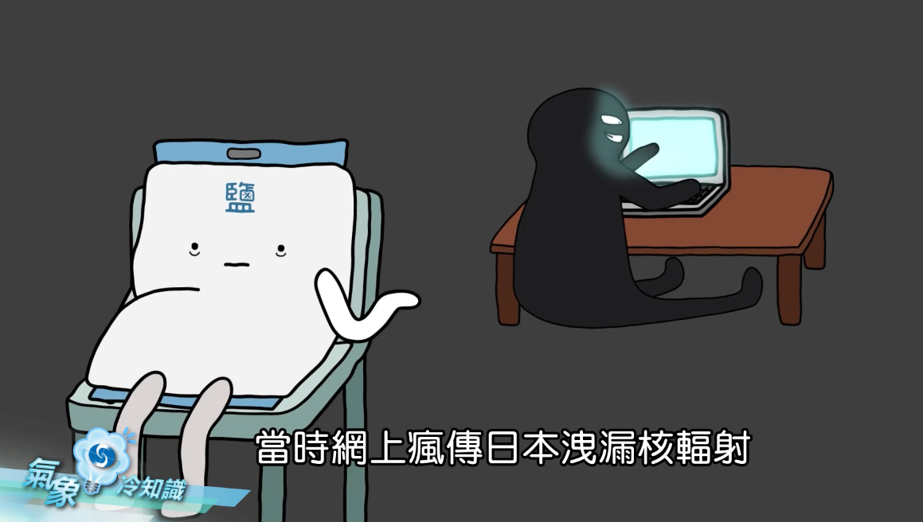
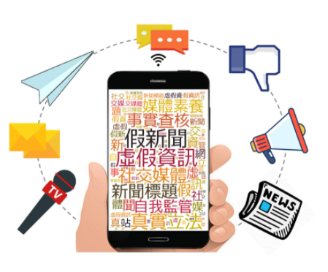
虛假資訊及其危害
你曾否相信過／分享過社交平台未經證實的消息？
你認為可如何辨別虛假資訊?
點擊上圖觀看短片
不真實資訊類型舉隅
虛假訊息 (disinformation) ：故意偽造的假訊息。
錯誤訊息 (misinformation) ：通常指人為失誤或資料不完整等因素而造成不符合事實的訊息
虛假資訊包括假新聞。 雖然虛假資訊並非新現象，但在數碼年代，互聯網及社交媒體網絡全面普及，令不真實資訊更容易被傳播。
資料來源：
香港天文台 --謠言止於智者之盲搶鹽(https://www.youtube.com/watch?app=desktop&v=PlOjcgVrlKw)
立法會秘書處 (https://www.legco.gov.hk/research-publications/chinese/essentials-1920ise10-measures-to-tackle-online-disinformation.htm)

Slide 14
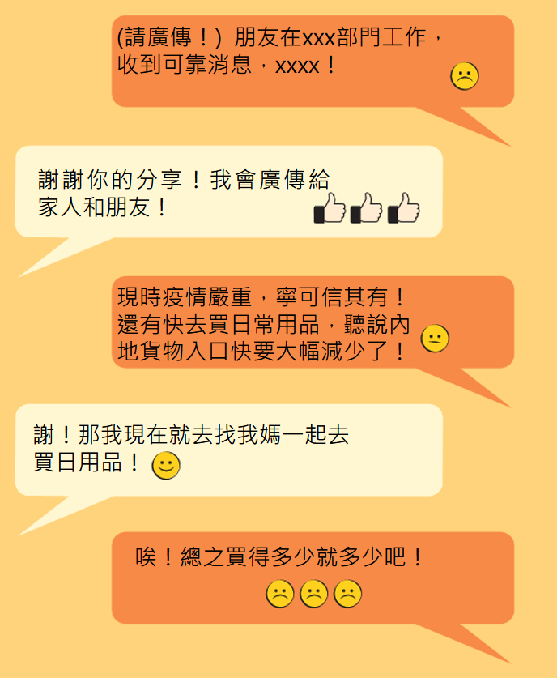
虛假資訊及其危害
根據以下的對話，你認為有哪些值得注意的地方？
(1) 未能清楚資料來源，例如只能指出是「朋友」，卻未有提供任何網頁連結，讓別人查證消息的真偽。
(2) 沒有就所接收的訊息加以提問/查詢，便相信、甚至廣傳。
(3) 觀念錯誤，「寧可信其有」的態度並不能幫助你們尋求事實和真相。
資料來源：高中公民與社會發展科X資訊素養 - 2019冠狀病毒病 (COVID-19)：「辨別虛假資訊」。 (https://ls.edb.hkedcity.net/file/public/self_learning/sl_covid19_ppt_s.pptx)
(模擬對話)

Slide 15
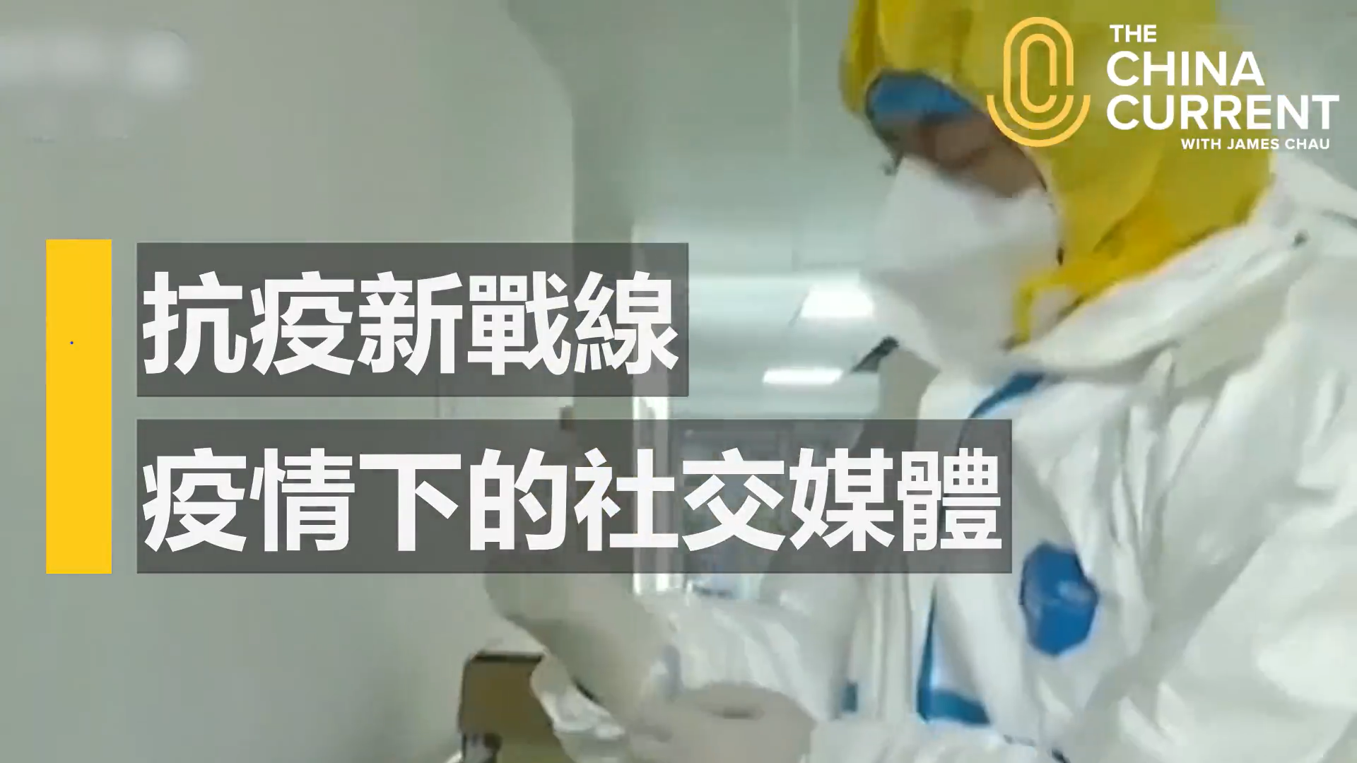

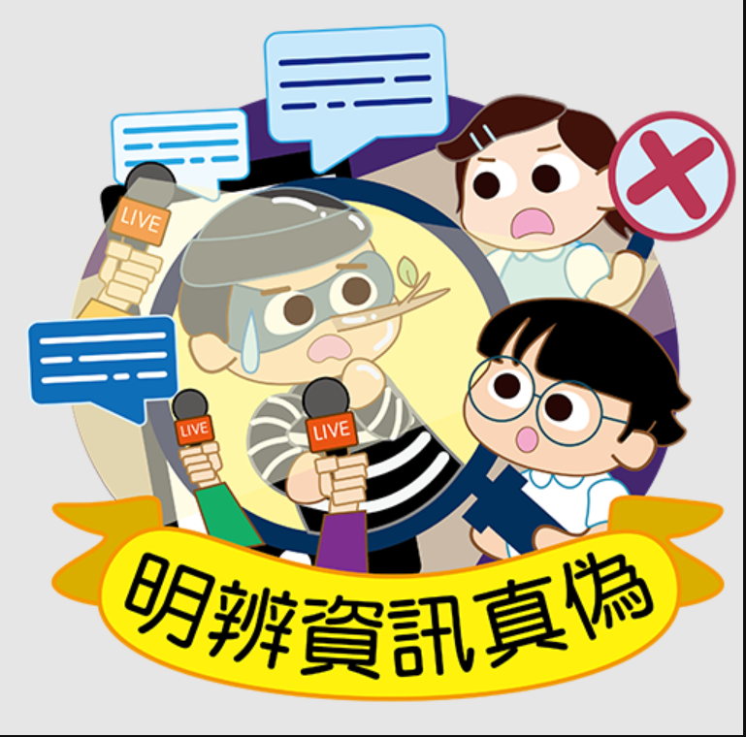
虛假資訊及其危害
在資訊爆炸的年代，社會上充斥著各式各樣的資訊，普通市民亦能成為新聞的發布者，任何人透過電腦或手機發布訊息，便可能廣泛流傳。真假難辨的資訊給人們的生活帶來煩惱，甚至可能讓人們做出錯誤決定，造成大的損害。
點擊圖像觀看短片
真相是. . .
影片來源：China Current (https://chinacurrent.com/hk/story/20374/social-media-in-pandemic)
特首呼籲市民不要誤信謠傳，產生不必要恐慌。
政府於社交媒體專頁強調，任何人在網上散布謠言，引起公眾恐慌，如涉及刑事成分，執法當局一定會嚴正執法。
相關新聞/資料﹕
〈全民檢測方案待定 特首籲勿信謠傳〉，
2022年2月28日。 取自政府新聞網
(https://www.news.gov.hk/chi/2022/02/20220228/20220228_204935_303.html )
〈保持冷靜 勿信謠言〉，2022年2月28日。
取自添馬台(https://www.facebook.com/TamarTalk.hk/ )
圖片來源: 教育局教育多媒體
資料來源：高中公民與社會發展科X資訊素養 - 2019冠狀病毒病 (COVID-19)：「辨別虛假資訊」(https://ls.edb.hkedcity.net/file/public/self_learning/sl_covid19_ppt_s.pptx)

Slide 16
虛假資訊及其危害
虛假訊息氾濫 危害不亞於病毒
2019冠狀病毒病大流行期間，虛假訊息的氾濫。《英國醫學雜誌》發表的一項研究顯示，在短片網站YouTube上觀看次數最多的關於冠狀病毒病的影片中，超過四分之一含有誤導資訊，當中包括以下兩項:
社交網站上流傳印度某著名學府的學生發現了治療2019冠狀病毒病的方法，只需將一湯匙的黑胡椒和兩湯匙蜂蜜混合，連續服用五天就可，此方法已經被世界衞生組織所接受。
在疫情初期，有人散布新一代5G通信技術被利用來傳播疫情，導致世界各地的一些5G信號發射塔遭到破壞。
為應對虛假資訊日益猖獗的現象，聯合國於2020年5月發起了一項題為「驗證」的倡議，旨在終止錯誤資訊的傳播。
來源：聯合國新聞《專題報導──虛假信息泛濫 危害不亞於病毒》(https://news.un.org/zh/story/2020/08/1064862)

Slide 17
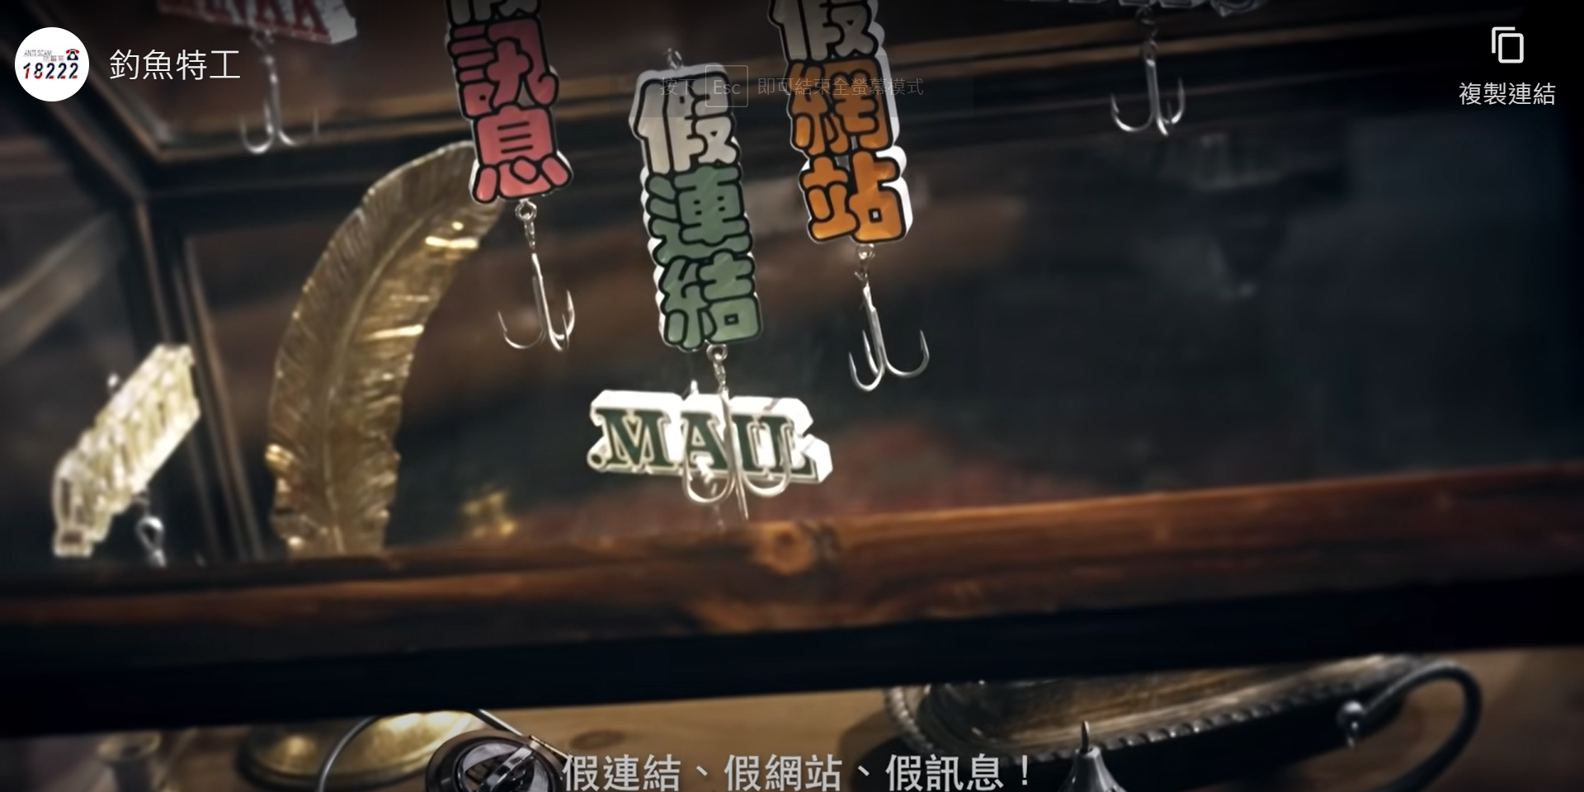
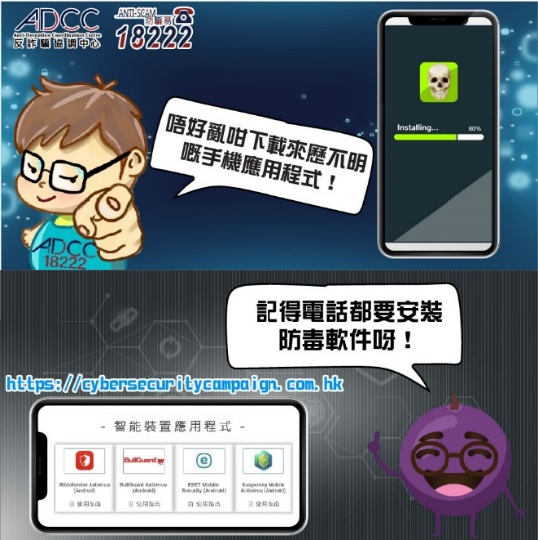
虛假資訊及其危害
提防點擊誘餌
提防仿冒詐騙網站、假連結和假訊息：
切勿下載可疑的檔案及程式，或開啟來歷不明（如電郵、即時通訊、短訊、二維碼、網站）的超連結及附件。
提防廣告及惡意軟件：安裝免費軟件和共用軟件時，有可能暗示您同意安裝廣告軟件，所以要仔細閱讀使用條款;部分應用程式甚至被植入木馬病毒，用戶下載這些程式後，其手機操作會被黑客暗中監控。
點擊圖像觀看短片
來源：香港警務處 反詐騙協調中心《釣魚特工》 (https://www.adcc.gov.hk/zh-hk/video-detail/video-1495611268484386817.html)
資料來源：反透騙協調中心──提防植入木馬病毒的手機應用程式
(https://www.adcc.gov.hk/zh-hk/alerts-detail/alerts-1444920522323329026.html)

Slide 18

虛假資訊及其危害
法律打擊假資訊
互聯網已取代電視成為最受市民信賴的新聞來源，其中許多市民主要從網站取得新聞資訊。然而，網上平台亦被視為散播虛假資訊的主要渠道，不少市民曾接觸甚至誤信該等資訊。
《基本法》保障香港居民的言論自由，但該等自由並非不受限制。在現行的法律框架之下，如果有人發放不當資訊，警方可根據《刑事罪行條例》或《香港國安法》等採取執法行動。
圖片來源: https://www.facebook.com/HongKongPoliceForce/posts/3869919946429274/
資料來源：
香港特別行政區立法會
(https://www.legco.gov.hk/research-publications/chinese/essentials-1920ise10-measures-to-tackle-online-disinformation.htm)
香港政府新聞公報(https://www.info.gov.hk/gia/general/202107/21/P2021072100741.htm)

Slide 19

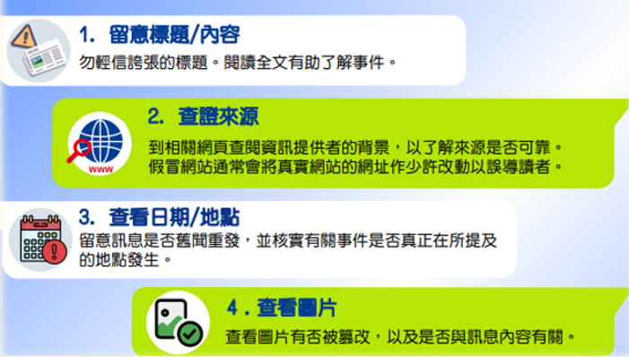
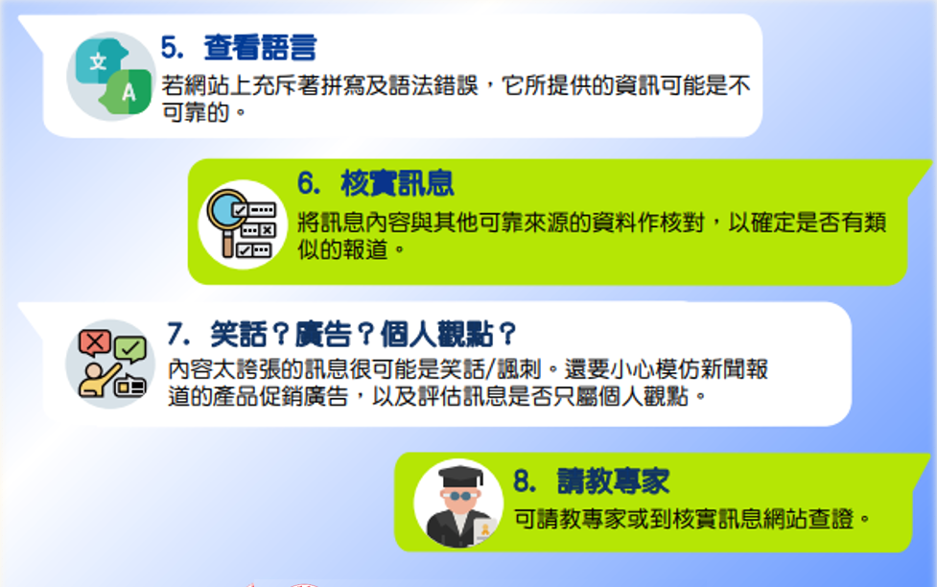

辨別虛假資訊的策略
資料來源：教育局《「真假資訊要認清」小貼士》
(https://www.edb.gov.hk/attachment/tc/edu-system/primary-secondary/applicable-to-primary-secondary/it-in-edu/Information-Literacy/Smart_Tips_for_Spotting_Fake_News_chi_poster.pdf)

Slide 20
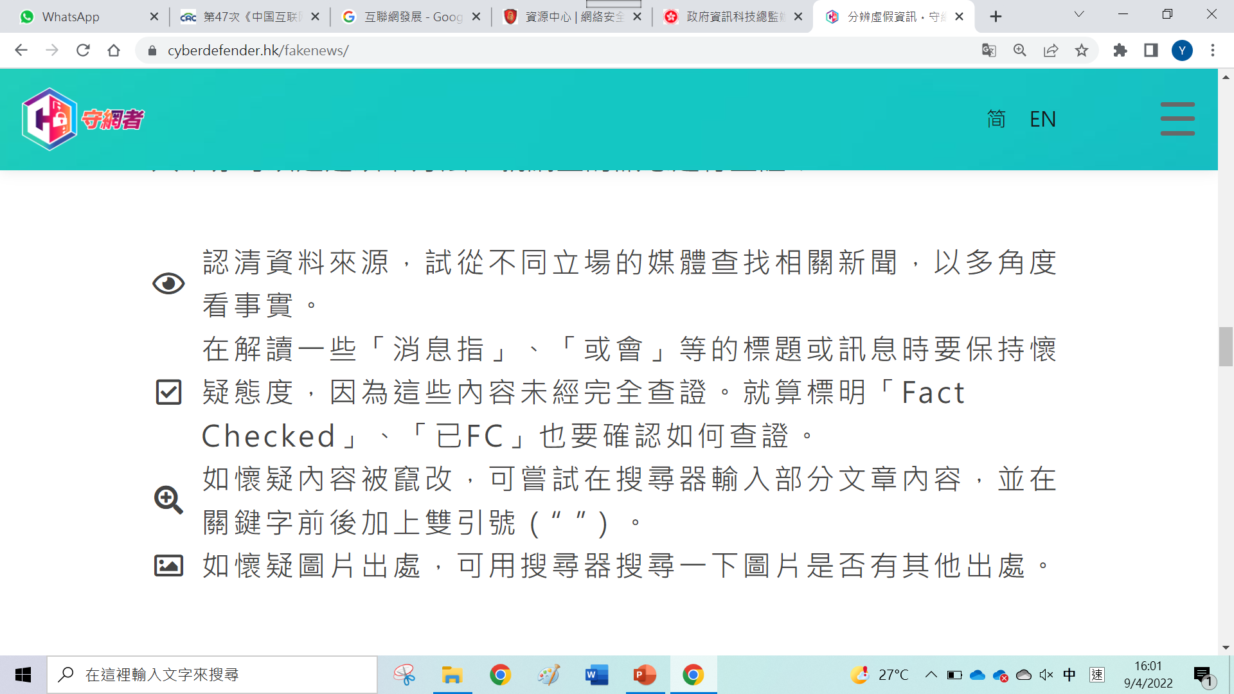

辨別虛假資訊的策略
如何識別假新聞和假資訊
我們也可以透過以下方法，就網上的訊息進行查證：
認清資料來源，試從不同立場的媒體查找相關新聞，以多角度看事實。
在解讀一些「消息指」、「或會」等的標題或訊息時要保持懷疑態度，因為這些內容未經完全查證。就算標明「Fact Checked」、「已FC」也要確認如何查證。
如懷疑內容被竄改，可嘗試在搜尋器輸入部分文章內容，並在關鍵字前後加上雙引號（“ ”）。
如懷疑圖片出處，可用搜尋器搜尋圖片是否有其他出處。
資料來源：守網者─分辦虛假資訊(https://cyberdefender.hk/fakenews/)

Slide 21
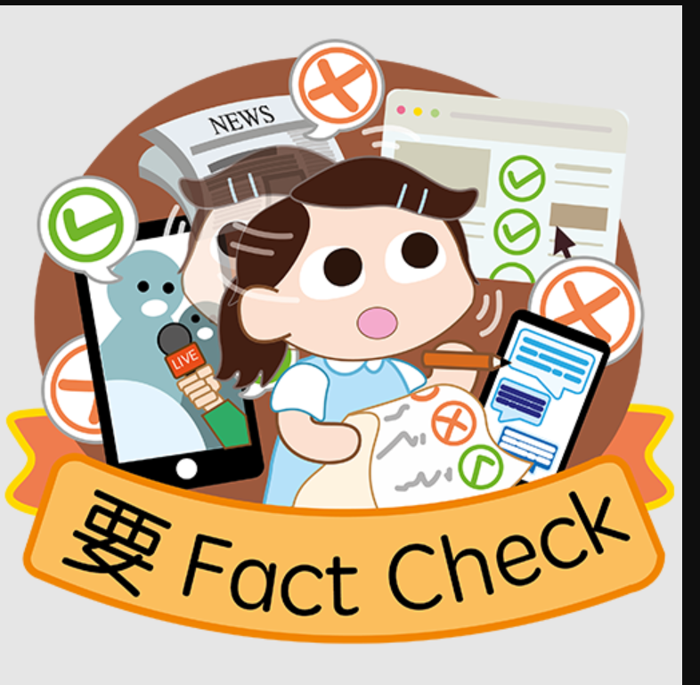

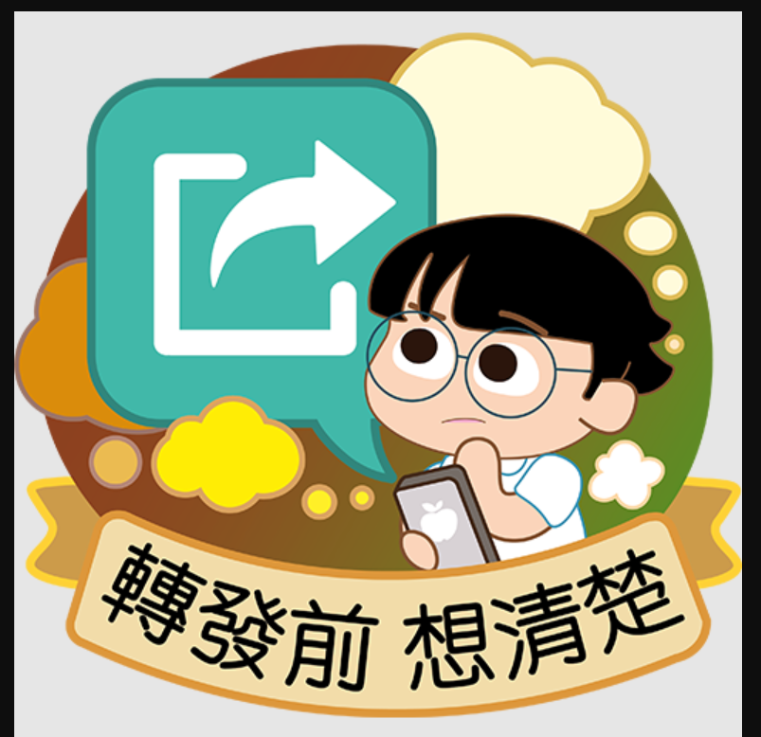
辨別虛假資訊的策略
在收到網絡資訊時，我們要仔細思考以下。
誰是訊息的製造者？
是誰將訊息轉發給我？
收到訊息後，我應如何應對？
訊息中包括哪些內容，而我可以從哪裡了解內容的真偽？
假如我將沒有查證的訊息轉發，會造成哪些嚴重後果？
資料來源：高中公民與社會發展科X資訊素養 - 2019冠狀病毒病 (COVID-19)：「辨別虛假資訊」 (https://ls.edb.hkedcity.net/file/public/self_learning/sl_covid19_ppt_s.pptx)
圖片來源: 教育局教育多媒體
守網者─分辦虛假資訊

Slide 22
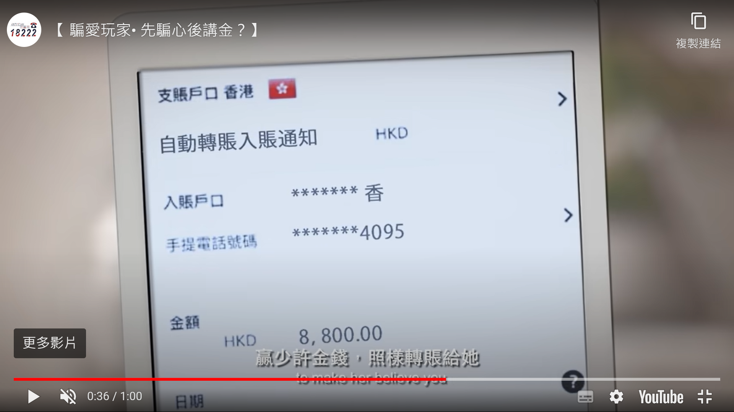
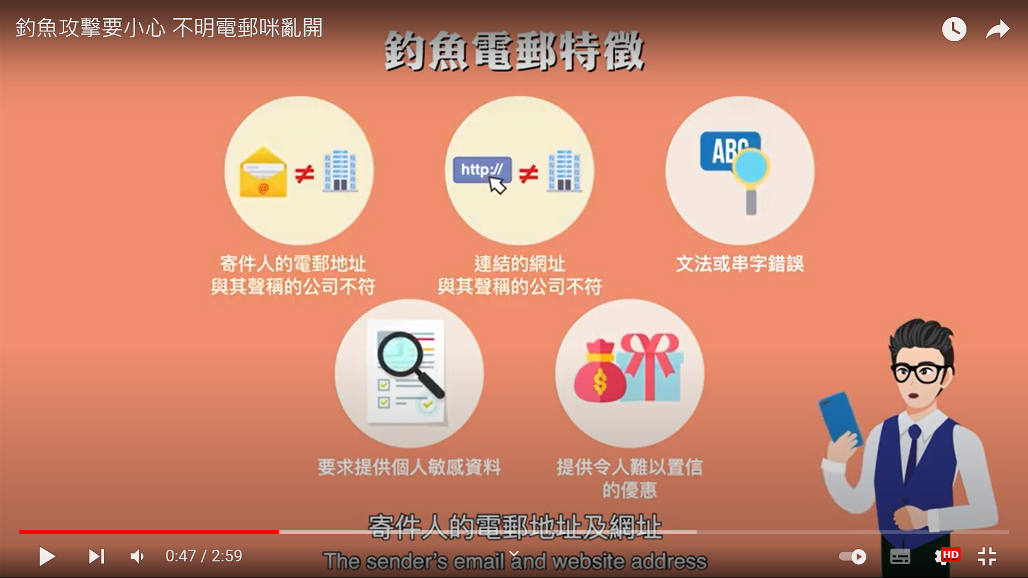
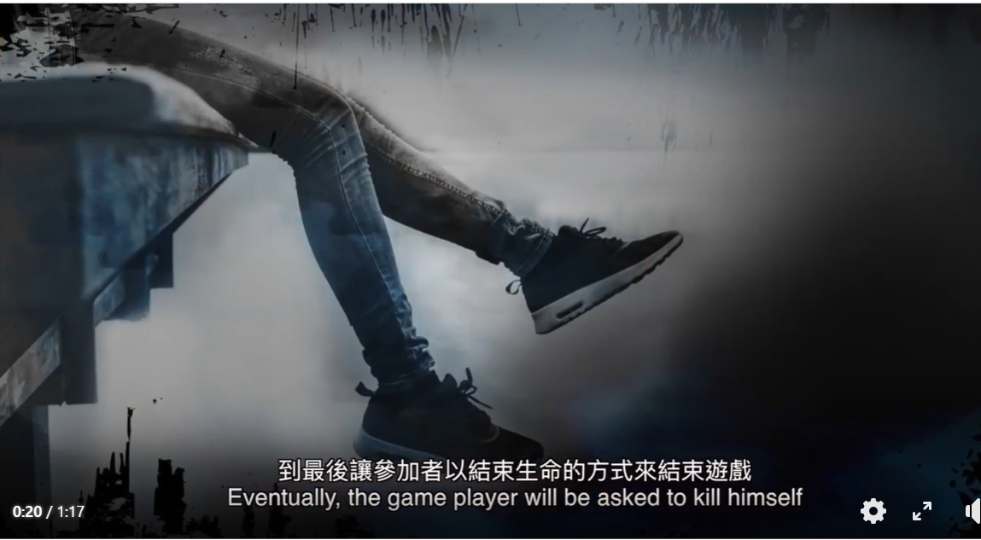
辨別虛假資訊的策略
警惕網絡陷阱
網絡上還有各種各樣的陷阱，我們必須要提高警惕，以下為一些常見網上騙案例子。
網上情緣騙案
網上不明電郵
網上自殘遊戲
點擊圖像觀看短片
點擊圖像觀看短片
點擊圖像觀看短片
資料來源：香港警務處 反詐騙協調中心
《騙愛玩家》
(https://www.adcc.gov.hk/zh-hk/video-detail/video-1493053211351011330.html)
資料來源：香港電腦保安事故協調中心《釣魚攻擊要小心 不明電郵咪亂開》
(https://www.youtube.com/watch?v=aWk7LPO5zs4)
資料來源：香港警務處
「藍鯨」陷阱‧唔係講玩
(https://zh-hk.facebook.com/HongKongPoliceForce/videos/%E8%97%8D%E9%AF%A8%E9%99%B7%E9%98%B1%E5%94%94%E4%BF%82%E8%AC%9B%E7%8E%A9/1475859745835318/)

Slide 23
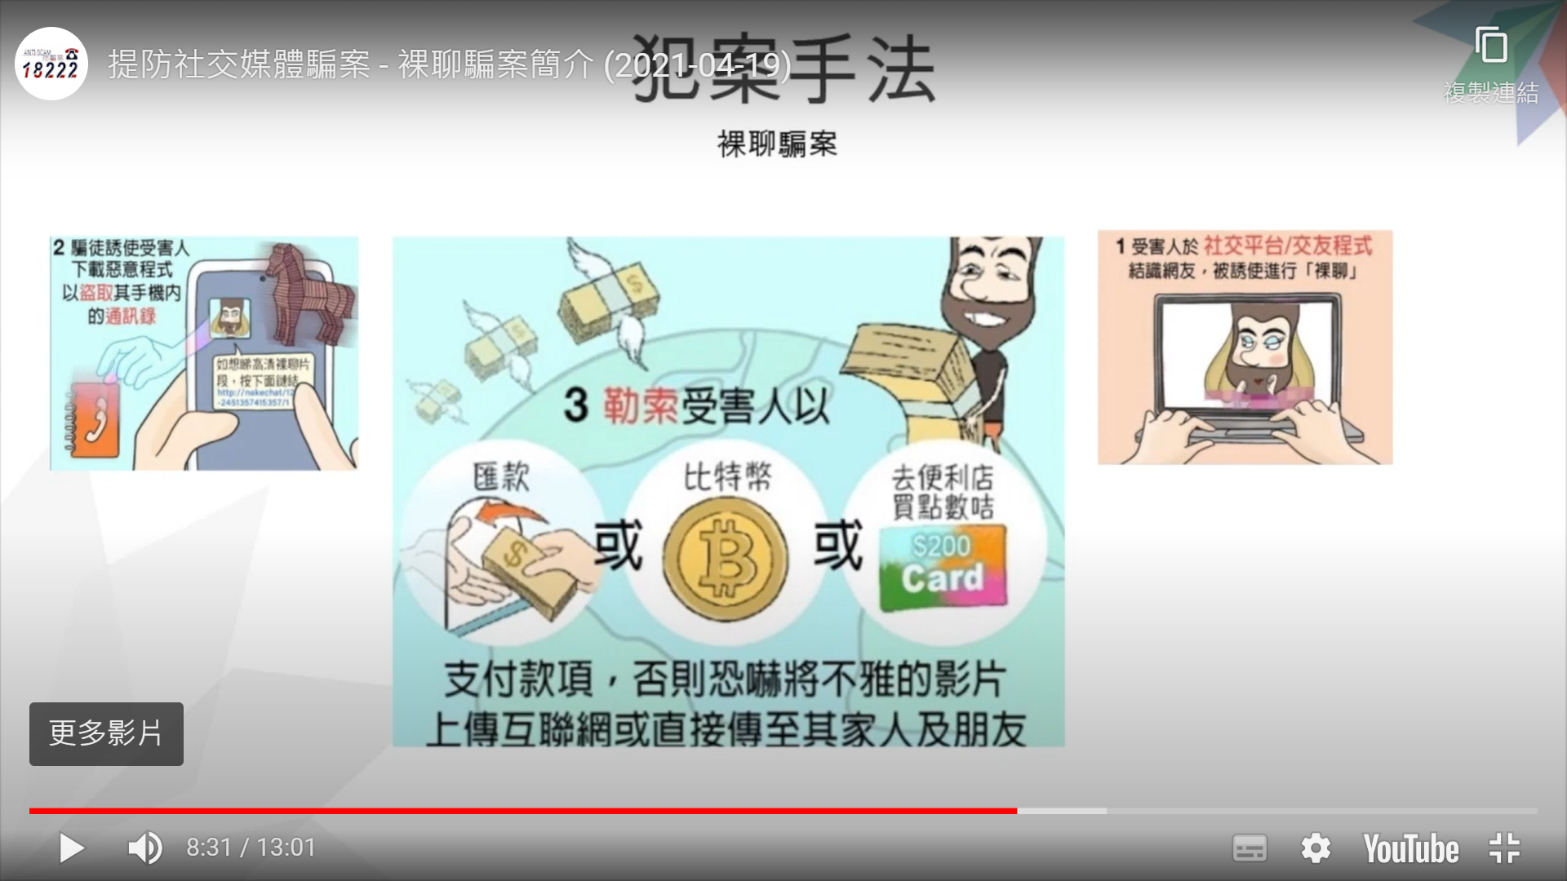
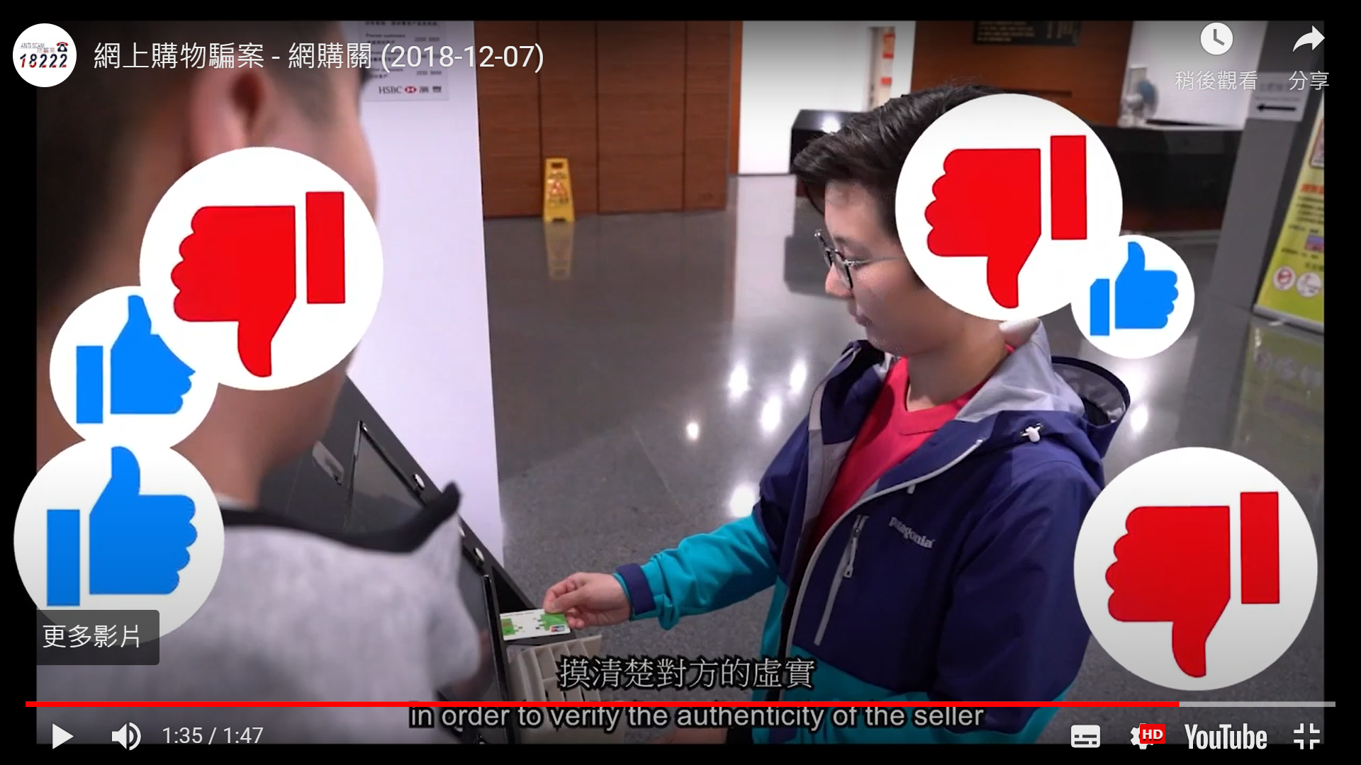
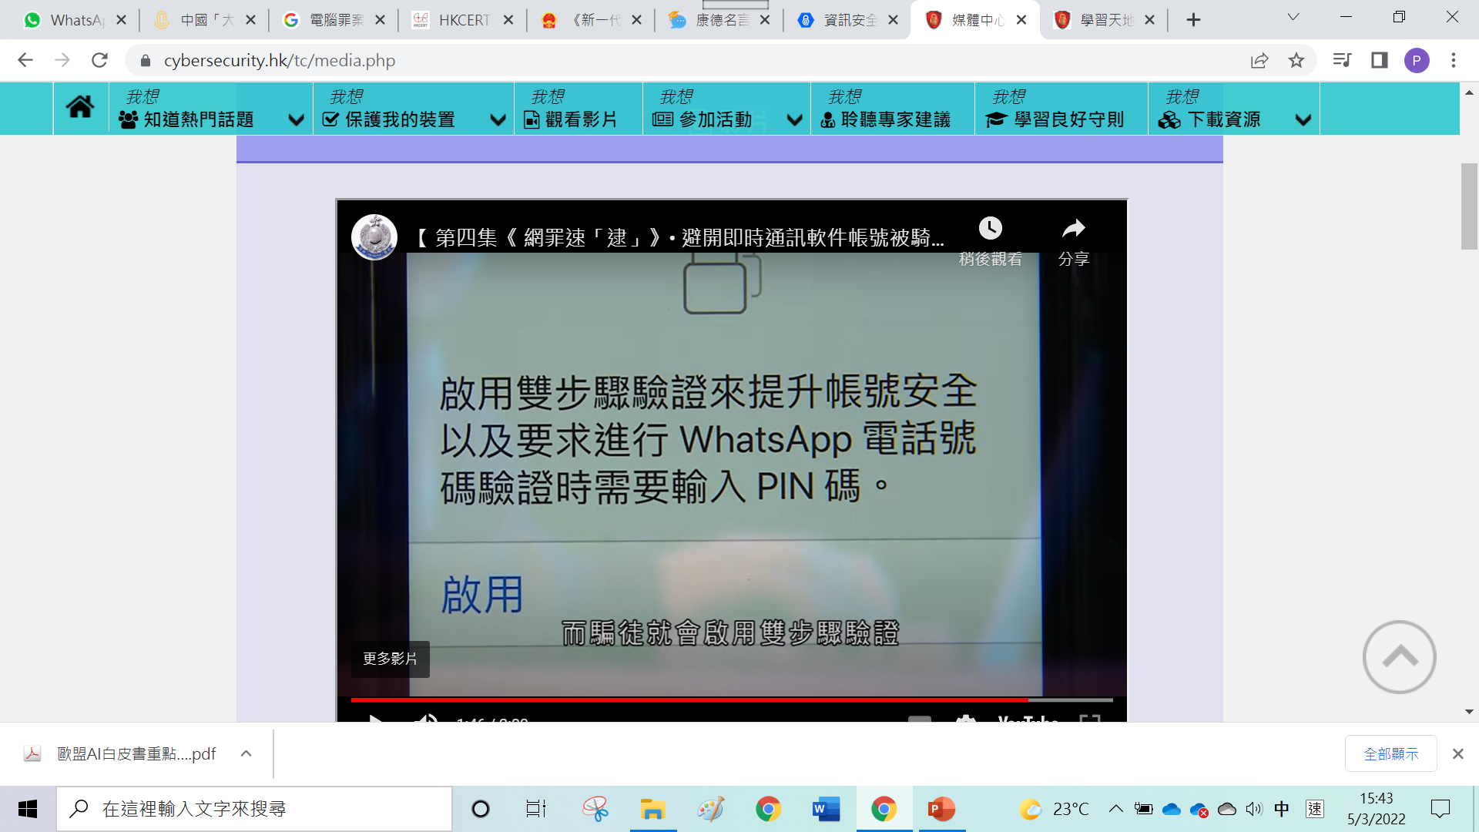
辨別虛假資訊的策略
警惕網絡陷阱
社交媒體騙案
網上購物騙案
即時通訊軟件帳號被騎劫
點擊圖像觀看短片
點擊圖像觀看短片
點擊圖像觀看短片
來源：香港警務處 反詐騙協調中心
《提防社交媒體騙案-裸聊騙案簡介》(https://www.adcc.gov.hk/zh-hk/video-detail/video-1444920533165604866.html)
來源：香港警務處
反詐騙協調中心《網上購物騙案》(https://www.adcc.gov.hk/zh-hk/video-detail/video-1444920533962522626.html)
來源：政府資訊科技總監辦公室
《 網罪速「逮」》 「避開即時通訊軟件帳號被騎劫」
(https://www.youtube.com/watch?v=gicA-7WfcD8)

Slide 24
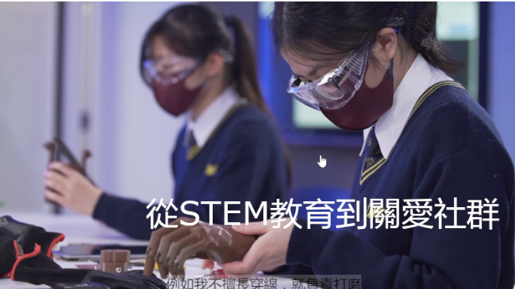
使用科技的道德操守
探索無止境 行為有邊界 應遵循道德規範的約束
互聯網、大數據、人工智能等的發展速度越來越快，科技發展變得更為複雜、更不可控、更難預測。資訊科技為人們帶來方便，解決生活問題，同時也帶來保護私隱問題與網上罪案等。
科學技術本身並無善惡之分，可用於貢獻社會、造福人群，也可能淪為犯罪、傷害別人的工具。科學技術研究所關注的是「能不能做」，科學技術倫理則是從道德準則層面關注「該不該做」。使用資訊科技也要符合道德與法律。
事例: 本地一所中學的學生，學習以3D打印技術製作義肢，幫助非洲有需要的人。學校聯繫專門製作義肢的團體與師生合作，透過這個STEM學習活動，教師加强了學生協作及解難能力，培養他們尊重他人、關愛、同理心等正面價值觀和態度。*(教育局已推行STEAM。詳情: https://www.edb.gov.hk/tc/curriculum-development/kla/ma/res/STEMexamples.html)
點擊圖像觀看短片
影片來源：教育局教育多媒體《從STEM教育到關愛社群──3D義肢組裝大行動》
(https://emm.edcity.hk/media/t/1_xges1mm4)

Slide 25

使用科技的道德操守
科技創新應遵循道德規範的約束
國家亦於2021年9月發布了《新一代人工智能倫理規範》(以下簡稱《倫理規範》) 。這是國家首份針對人工智能倫理道德的政策文件，從總體要求、倫理原則、倫理治理體制、倫理治理制度、審查與監管、教育與宣傳等角度對中國特色科技倫理體系建設提出系統化的設計與意見。
《倫理規範》是考慮有關隱私、偏見、歧視、公平等倫理關切，包括總則、特定活動倫理規範和組織實施等內容。
《倫理規範》提出了增進人類福祉、促進公平公正、保護隱私安全、確保可控可信、強化責任擔當、提升倫理素養等6項基本倫理要求。同時，提出人工智慧管理、研發、供應、使用等特定活動的18項具體倫理要求。
資料來源: 國家科學技術部(http://www.most.gov.cn/kjbgz/202109/t20210926_177063.html)
點擊圖像了解詳細

Slide 26
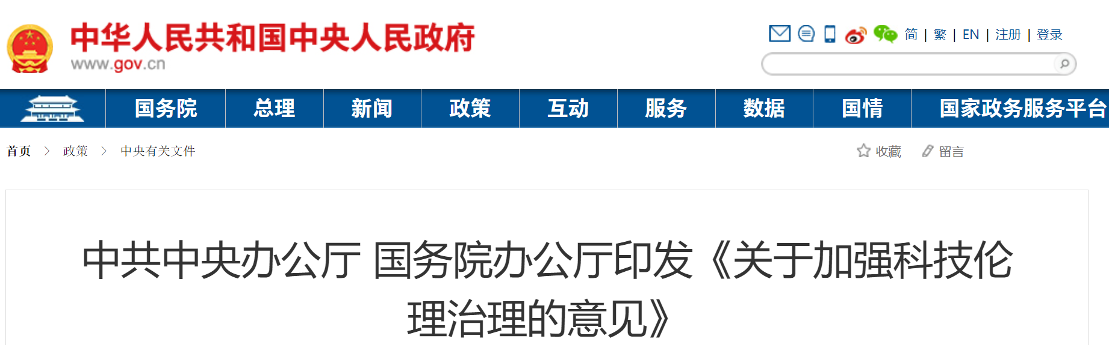
使用科技的道德操守
科技創新應遵循道德規範的約束
科技倫理是開展科學研究、技術開發等科技活動需要遵循的價值理念和行為規範，是促進科技事業健康發展的重要保障。有見及此，2022年3月國家發布《關於加強科技倫理治理的意見》。
這是國家首份國家層面的科技倫理治理指導性文件，並提出倫理先行，推動科技倫理要求貫穿科技活動全過程等基本要求。
《關於加強科技倫理治理的意見》中指出科技倫理五個原則:
1)增進人類福祉
2)尊重生命權
3)堅持公平公正
4)合理控制風險
5)保持公開透明
點擊圖像了解詳細
資料來源：中國政府網
http://www.gov.cn/zhengce/2022-03/20/content_5680105.htm
http://www.gov.cn/zhengce/2022-03/31/content_5682767.htm

Slide 27


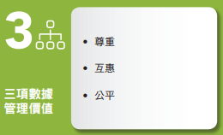
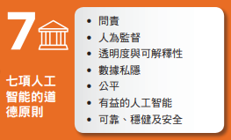
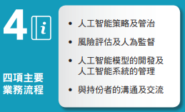
使用科技的道德操守
科技創新應遵循道德規範的約束
開發或使用人工智能系統時涉及使用個人資料，或涉及識別、評估或監察個人，都可能影響到個人資料私隱。香港個人資料私隱專員公署於2021年8月訂定《開發及使用人工智能道德標準指引》，目的是促進在香港健康發展和使用人工智能，並協助機構在開發及使用 人工智能時遵從《個人資料（私隱）條例》（第486章）（《私隱條例》）的規定。
點擊圖像了解詳細
資料來源：香港個人資料私隱專員公署 (https://www.pcpd.org.hk/tc_chi/resources_centre/publications/files/guidance_ethical_c.pdf)

Slide 28


使用科技的道德操守
現行的政策法規難以跟上技術創新的步伐，科技領域的創新要遵循道德規範的約束。歐盟發布有關人工知能道德指引與法律框架。
2019年4月，歐盟發布首份人工智能道德指引，列出7項原則，包括：
必須由人代理和監督；
技術穩健及安全
能保護私隱及數據
具透明度
具多樣性、非歧視性及公平性
能考慮社會和環境福祉
具問責制
2021年4月，歐盟發布規範人工智能的條例提案，為人工智能立法提供框架。
Proposal for a
REGULATION OF THE EUROPEAN PARLIAMENT AND OF THE COUNCIL
LAYING DOWN HARMONISED RULES ON ARTIFICIAL INTELLIGENCE (ARTIFICIAL INTELLIGENCE ACT) AND AMENDING CERTAIN UNION LEGISLATIVE ACTS
資料來源：European Commission
(https://ec.europa.eu/futurium/en/ai-alliance-consultation.1.html)
(https://eur-lex.europa.eu/legal-content/EN/TXT/HTML/?uri=CELEX:52021PC0206&from=EN)

Slide 29

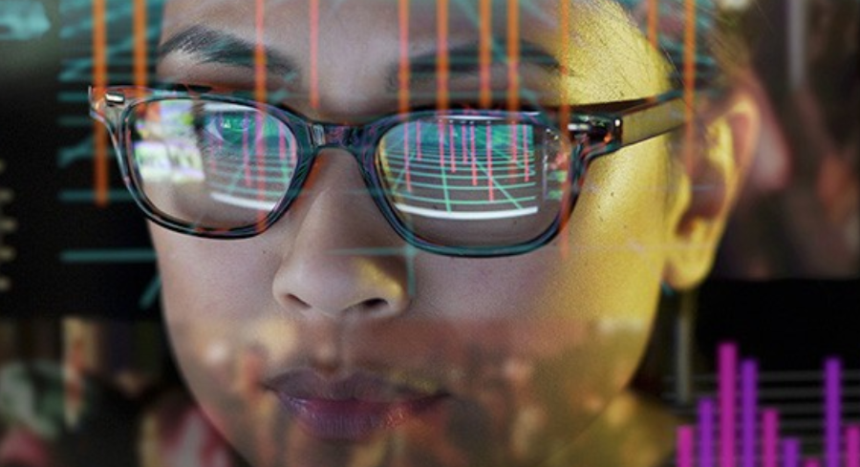
使用科技的道德操守
2021年11月，聯合國教科文組織會員國通過《人工智慧倫理問題建議書》，制定了規範性全球框架，同時賦予各國在相應層面應用該框架的責任。
點擊圖像了解詳細
聯合國教科文組織 (https://zh.unesco.org/news/jiao-ke-wen-zu-zhi-hui-yuan-guo-tong-guo-shou-fen-ren-gong-zhi-neng-lun-li-quan-qiu-xie-yi)

Slide 30

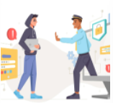



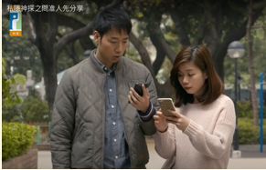
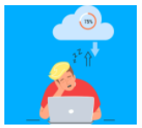




使用科技的道德操守
社交要講禮儀，網上社交亦有一套「網絡禮儀」。網上溝通多以文字、表情符號等可能較容易產生誤會，以及網絡的匿名性和即時性，有些人在網絡的行為可能會超越現實世界的道德標準，所以應該注意以下「網絡禮儀」。
以人為本
尊重和同理心
把現實世界的行為標準放在網上
知道自己身處網上的群組和潛規則
保持理性討論
尊重他人私隱
點擊圖像觀看影片，
並進入網頁詳細了解網絡禮儀。
不要浪費別人時間和數據
轉發訊息要三思
不要濫用權力恰當使用群組管理員身分。
保持良好個人形象
待人以寬
包容
分享專家知識
資料來源：守網者─網絡禮儀(https://cyberdefender.hk/netiquette/)
影片來源：香港個人資料私隱公署(https://www.youtube.com/watch?v=_ukkl_xe27k)

Slide 31
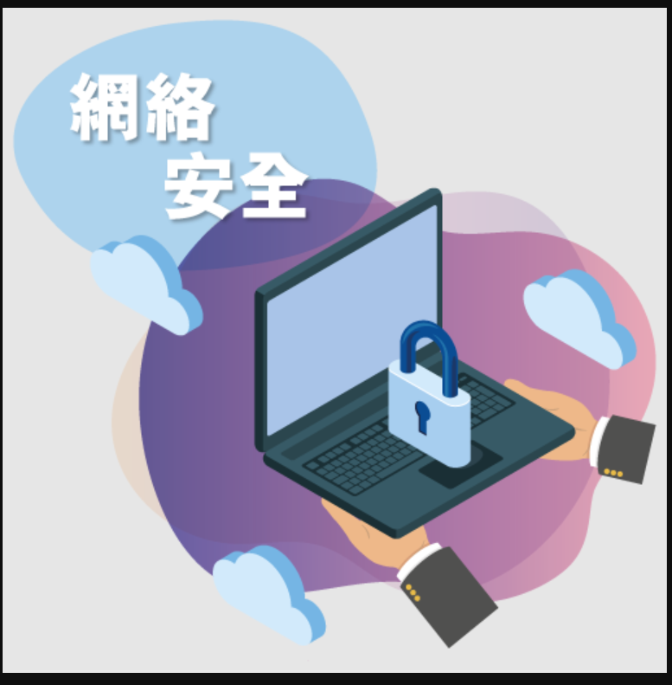
尊重他人遵守法律
應對資訊科技在提供便利的同時也帶來虛假訊息的傳播、個人訊息濫用等問題，不同國家和地區紛紛加強資訊科技領域的立法和執法，以保障國家安全、維護社會穩定、保護個人權益。
資訊科技迅速發展與普及，法律的訂定與修改非常迫切。
互聯網發展與普及現況:
截至2022年8月，我國網民規模持續穩定增長，較2021年12月新增網民1919萬，互聯網普及率較2021年12月提升1.4個百分點，個人資訊的收集與使用活動等更為廣泛。
以政府統計處在2021年4月公布的數據為例，香港10歲以上曾使用互聯網的人數達600多萬人，普及率是92.4%。
圖片來源:
教育局教育多媒體
資料來源：
2022年8月《中國互聯網路發展狀況統計報告》 http://www.cnnic.net.cn/n4/2022/0914/c88-10226.html)
政府統計處《主題性住戶統計調查第73號報告書-資訊科技使用情況和普及程度》 (https://www.censtatd.gov.hk/en/data/stat_report/product/C0000031/att/B11302732021XXXXB0100.pdf)

Slide 32
尊重他人遵守法律
處身資訊社會，幾乎到處都要應用資訊資訊系統，例如公共交通網絡、通訊網絡，以至各種商業運作等。這些系統一旦受到刑事毀壞，造成嚴重影響。事實上，網絡不是法外之地，違反法律規定、侵犯他人合法權益，同樣要承擔法律責任。
香港科技罪案統計
電腦罪行類別：
年份 | 電腦罪案數目 | 財政損失總數 ( 百萬港幣計 )
2014 | 6778 | 1201
2015 | 6862 | 1828
2016 | 5939 | 2300
2017 | 5567 | 1393
2018 | 7838 | 2771
2019 | 8322 | 2906
2020 | 12916 | 2964
2021 | 16159 | 3024
直接以電腦或電腦系統為目標的罪行，例如非法闖入電腦伺服器或損毀網頁
使用互聯網犯罪的罪行，例如網上賭博或網上色情
檢索及取用含有證據性價值的電子數據等罪行，例如檢索詐騙數據的存檔或付款紀錄
資料來源：政府資訊科技總監辦公室「資訊安全網」
(https://www.infosec.gov.hk/tc/knowledge-centre/computer-related-crime)
資料來源：守網者「科技罪案數字」(https://cyberdefender.hk/statistics/)

Slide 33

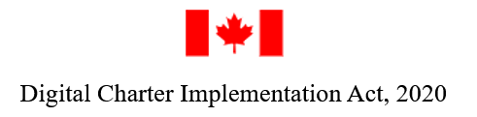
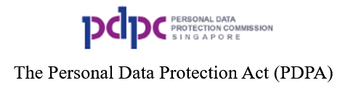
尊重他人遵守法律
應對不當使用資訊科技的法律舉隅
許多國家和地區通過立法、修訂現行法例等方式致力遏止虛假資訊的散播，保障國家安全、維護社會穩定、保護個人權益與私隱。
2020年11月，加拿大政府提出新法規旨在適應資訊時代的需要，更好保障公民私隱。
2021年2月，新加坡分階段實施法例，加強機構問責制，進一步提升對個人資料的保護。
資料來源：Government of Canada
(https://www.ic.gc.ca/eic/site/062.nsf/eng/h_00108.html)
資料來源：Personal Data Protection Commission Singapore (https://www.pdpc.gov.sg/Overview-of-PDPA/The-Legislation /Personal-Data-Protection-Act)

Slide 34
遵守相關法律
國家資訊科技的立法進程舉隅
根據《中華人民共和國國家安全法》(2015)第二章第二十五條，國家建設網絡與信息安全保障體系以提升網絡與信息安全保護能力，並「加強網絡管理，防範、制止和依法懲治網絡攻擊、網絡入侵、網絡竊密、散布違法有害信息等網絡違法犯罪行為，維護國家網絡空間主權、安全和發展利益。」
頒布了《中華人民共和國網絡安全法》，包括網絡運行安全、關鍵資訊基礎設施的運行安全、網絡資訊安全等內容。
通過了《中華人民共和國數據安全法》以規範數據處理活動，促進數據開發利用。
通過《中華人民共和國個人信息保護法》，保護個人資訊權益。
2016年
2021年6月
2021年8月
老師必須留意國家最新法規發布。
資料來源：
中華人民共和國政府《中華人民共和國國家安全法》 (http://www.gov.cn/zhengce/2015-07/01/content_2893902.htm)
中華人民共和國國家互聯網信息辦公室《中華人民共和國網絡安全法》(http://www.cac.gov.cn/2016-11/07/c_1119867116.htm)
全國人民代表大會《中華人民共和國數據安全法》(http://www.npc.gov.cn/npc/c30834/202106/7c9af12f51334a73b56d7938f99a788a.shtml)
全國人民代表大會《中華人民共和國個人資訊保護法》(http://www.npc.gov.cn/npc/c30834/202108/a8c4e3672c74491a80b53a172bb753fe.shtml)

Slide 35
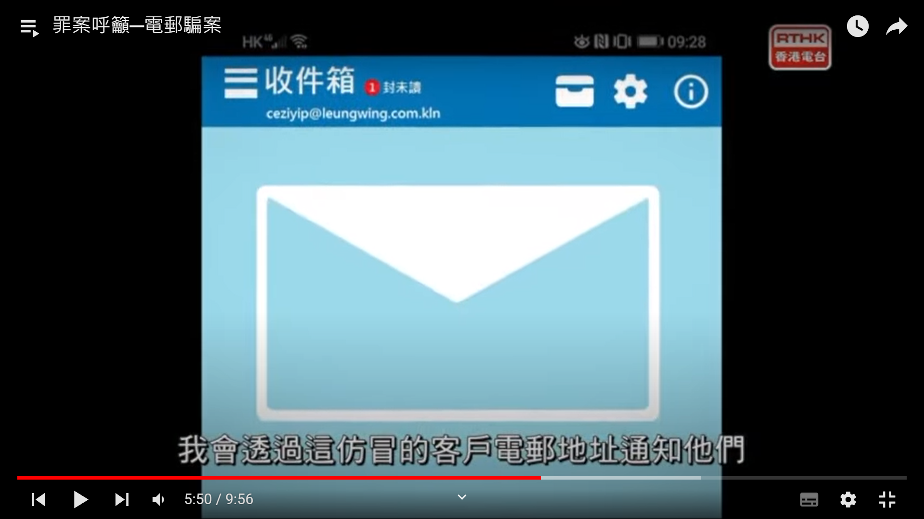
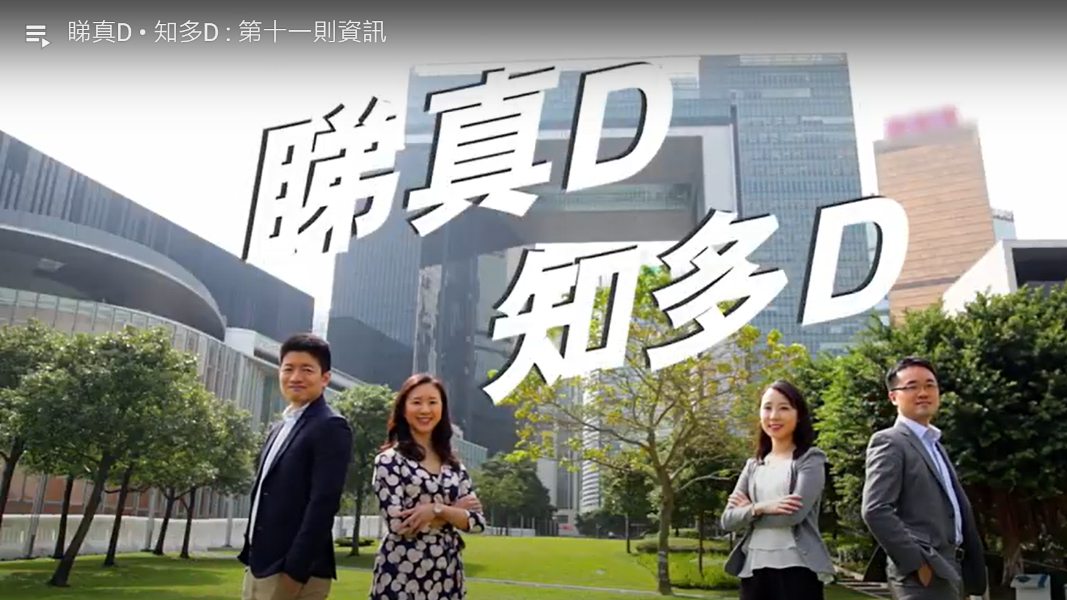
尊重他人遵守法律
大部分香港現行防止罪行的法例均適用於互聯網世界，例如:
香港電腦罪行相關條例舉隅：
第200章《刑事罪行條例》第161條 有犯罪或不誠實意圖而取用電腦。
第106章《電訊條例》第27A條 藉電訊而在未獲授權下取用電腦資料。
第210章《盜竊罪條例》針對打擊毀壞、污損、隱藏或揑改電腦保存的紀錄等罪行。
第390章《淫褻及不雅物品管制條例》
第579章《防止兒童色情物品條例》第3條 任何人印刷、製作、生產、複製、複印、進口、出口、發布、管有和宣傳兒童色情物品，即屬犯罪。（兒童色情物品包括以電腦產生的影像或以電子方式製作或產生的影像描劃等）。
資料來源：
香港警務處《罪案呼籲─電郵騙案》(https://www.youtube.com/watch?v=CDNZbVaTTuk&list=PLslN1DbNu8TNW4lJuneFpWAiKmVvk99z4&index=34)
政府資訊科技總監辦公室「資訊安全網」(https://www.infosec.gov.hk/tc/useful-resources/related-ordinances)
政府新聞處《睇真D‧知多D：第十一則資訊》(https://www.youtube.com/watch?v=U2ewaYnh99I&list=PLSIOvjUwNfl64uq_-QxEVERZu_EdiRpzS&index=23)
點擊圖像觀看短片

Slide 36
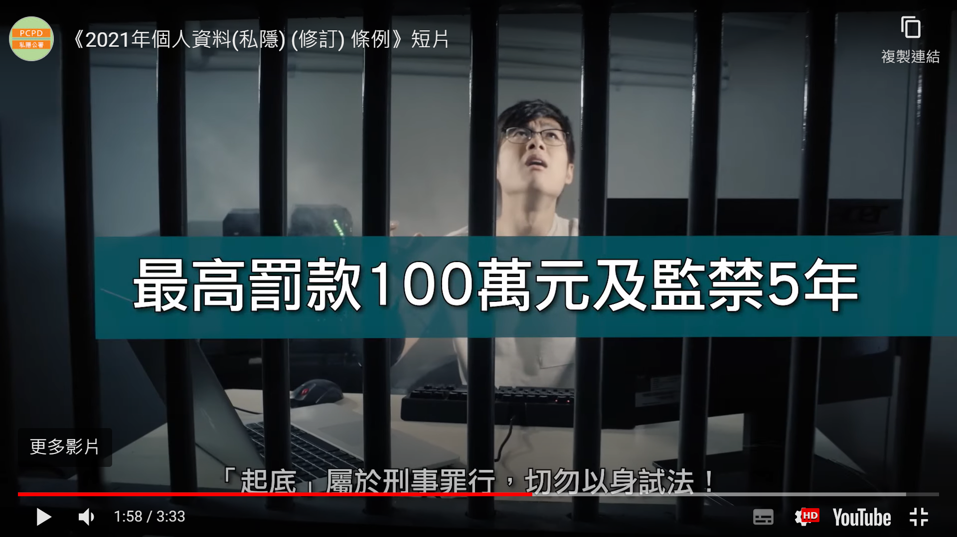
尊重他人遵守法律
續上頁
香港電腦罪行相關條例舉隅：
第148章《賭博條例》打擊包括在互聯網上進行的非法賭博活動。
第593章《非應邀電子訊息條例》禁止進行與發送多項商業電子訊息相關的詐騙活動。
第553章《電子交易條例》賦予用於電子交易上的電子記錄及數碼簽署跟文件記錄及簽署相同的法律地位。
第528章《版權條例》保障各個已認可的作品類目，包括經互聯網向公眾發放的作品。
第371章《吸煙(公眾衞生)條例》第13B條 禁止將煙草廣告置於互聯網上。
第486章《個人資料(私隱條例)》在個人資料方面保障在世人士的私隱。
《個人資料（私隱）條例》有關「起底」的修訂條文於2021年10月8日正式生效。條例將「起底」行為訂為刑事罪行，並賦予專員多項調查及執法權力，包括送達停止披露通知，要求停止或限制披露涉及「起底」內容。
點擊圖像觀看短片
資料來源：
政府資訊科技總監辦公室「資訊安全網」(https://www.infosec.gov.hk/tc/useful-resources/related-ordinances)
香港個人資料私隱專員公署《2021個人資料（私隱）(修訂)條例》短片(https://www.pcpd.org.hk/tc_chi/doxxing/index.html)

Slide 37

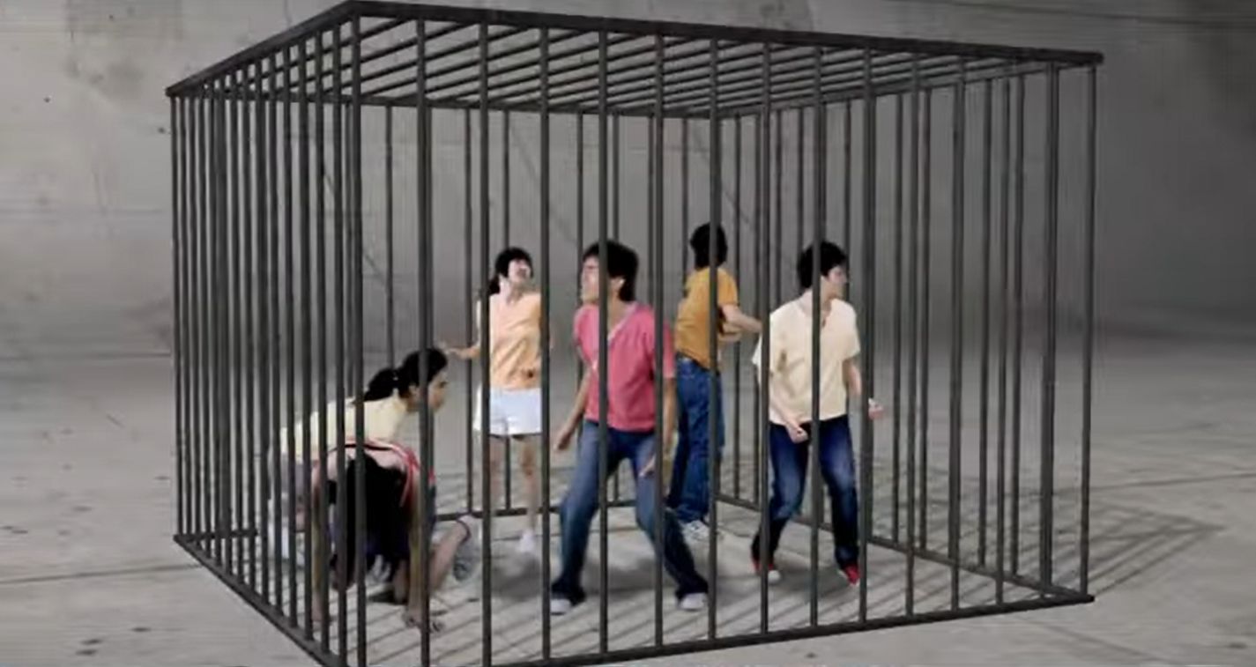
尊重他人遵守法律
尊重知識產權
知識產權泛指一些無形的財產，包括版權、專利權、外觀設計權等，我們日常生活有許多事物，均與知識產權息息相關，例如玩具、圖書、電視節目、流行歌曲、電影及時裝設計。
互聯網上的資料同樣受知識產權保護，大家切勿在非法平台下載音樂、影片及圖像；避免與朋友互相傳送這些檔案。
尊重知識產權是我們應盡的公民責任，若我們隨意侵犯知識產權，不但觸犯法律，亦令創作者蒙受損失，甚至失去繼續創作的資源和動力，日後我們便難以欣賞到出色的作品了。
點擊圖像觀看短片
來源:
香港教育城 (https://www.edcity.hk/hq/zh-hant/content/%E4%BF%9D%E8%AD%B7%E7%9F%A5%E8%AD%98%E7%94%A2%E6%AC%8A%E3%80%80%E4%BD%A0%E6%88%91%E6%9C%89%E8%B2%AC)
香港特別行政區政府知識產權署
https://www.youtube.com/watch?v=f7p6CjSRGRE
https://www.youtube.com/watch?v=FsNZO5IwIpc

Slide 38
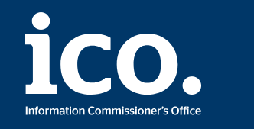
尊重他人遵守法律
法律保障個人資料的重要性
個案
2020年1月，歐洲電子和電信零售商Dixons Carphone因未能保障客戶資料，遭受網絡攻擊導致駭客竊取了1400萬人的個人資訊，包含信用卡交易記錄，以及客戶姓名、地址或電子郵件地址等資料，被英國當局罰款。
資料來源：Information Commissioner’s Office
(https://ico.org.uk/media/action-weve-taken/mpns/2172972/carphone-warehouse-mpn-20180110.pdf)

Slide 39
尊重他人遵守法律
法律保障個人資料的重要性
2020年3月，Google由於沒實現用戶的「被遺忘權」*請求，被瑞典當局罰款7500萬瑞典克朗 (kronor)。同年7月，由於Google亦未能充分處理比利時公眾人物提出的刪除權請求，被比利時當局罰款60萬歐元罰款。
* 被遺忘權 (right to be forgotten)亦稱刪除權 (the right to erasure)
資料來源：The European Data Protection Board (EDPB)
https://edpb.europa.eu/news/national-news/2020/swedish-data-protection-authority-imposes-administrative-fine-google_en
https://edpb.europa.eu/news/national-news/2020/belgian-dpa-imposes-eu600000-fine-google-belgium-not-respecting-right-be_en
甚麼是「被遺忘權」？
根據歐盟資料保護法規定，個人有權要求 Google 等搜尋引擎撤除與人名相關的特定查詢結果。搜尋引擎必須判斷有爭議的資訊是否「不正確、不恰當、不相關或過多」，並考量在搜尋結果中保留該資訊是否符合公眾利益，再決定撤除哪些內容。
資料來源：Google法律相關問題說明(https://support.google.com/legal/answer/10769224?hl=zh-Hant)

Slide 40

尊重他人遵守法律
起底行為刑事化後 私隱公署首次拘捕
《2021年個人資料（私隱）（修訂）條例》於2021年10月8日生效後，個人資料私隱專員公署於12月13日首次就法例作出拘捕行動。一名31歲男子涉嫌因金錢糾紛作出「起底」行為，在網上平台公開內容及事主個人資料，違反《個人資料(私隱)條例》。
公署提醒公眾轉發相關「起底」內容亦可能違例，呼籲切勿以身試法。
參考資料: 私隱專員公署 (https://www.pcpd.org.hk/tc_chi/doxxing/index.html)

Slide 41
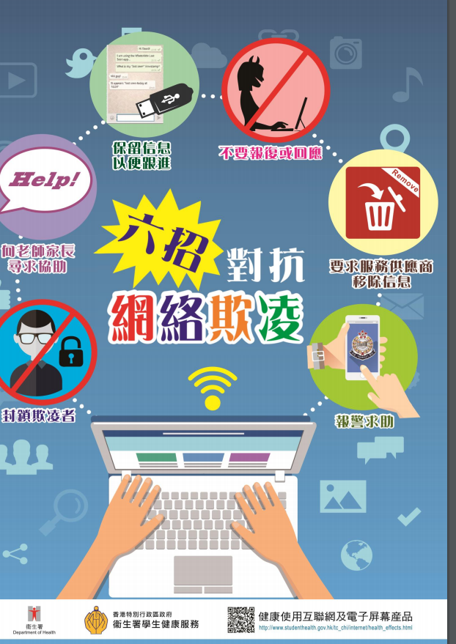
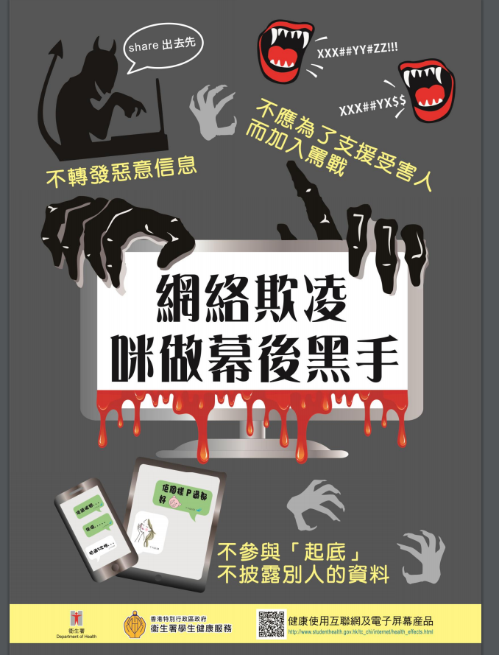
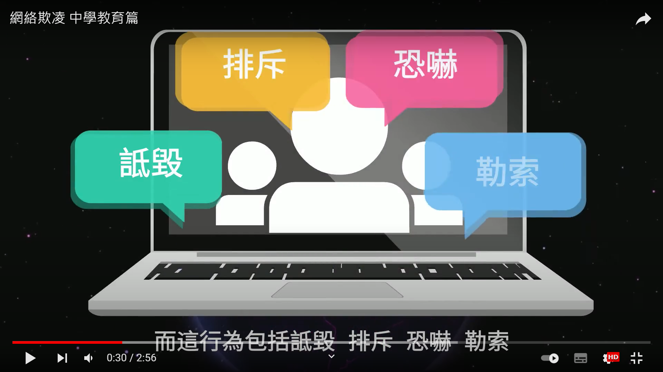
尊重他人保護自己
小心網絡欺凌
如何構成網絡欺凌？我們應該如何預防及處理，保護自己與他人?
網絡欺凌一般是指涉及利用電郵、網頁上的圖像或文字資訊，通過聊天室、討論區、在線遊戲或其它通訊科技平台等對他人作出的欺淩行為。網絡欺淩包括騷擾、抹黑、披露他人在現實世界中的身份，誣陷、假冒他人，欺詐及排斥他人等行為。任何人都可能成為網絡欺淩的受害者。
資料來源：
香港個人私隱專員公署(https://www.pcpd.org.hk/besmartonline/Cyber-bullying.html)
沙田區少年警訊 (https://www.youtube.com/watch?v=5ESSh0uyBMM)
點擊圖像觀看短片
衞生署網頁:
https://www.studenthealth.gov.hk/tc_chi/internet/media/files/stand_against_cyber_bullying_post_b.pdf
https://www.studenthealth.gov.hk/tc_chi/internet/media/files/stand_against_cyber_bullying_post_a.pdf

Slide 42
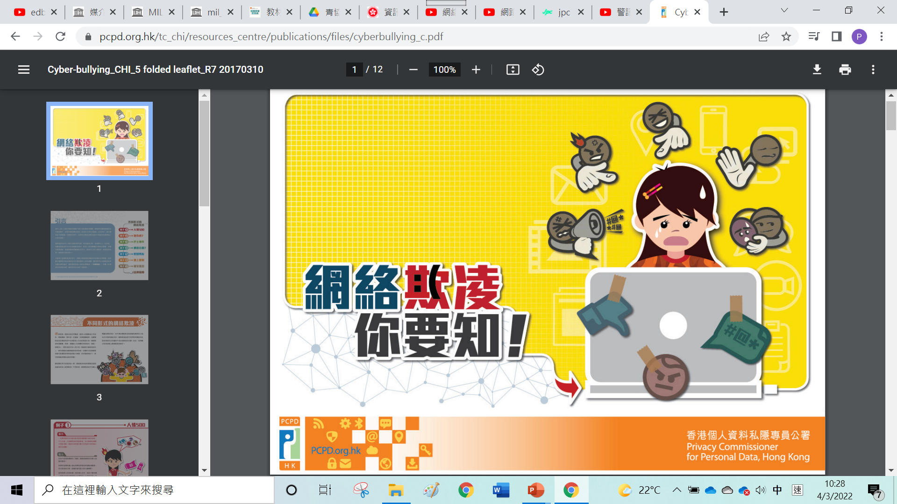

尊重他人保護自己
網絡欺凌當中牽涉的私隱及法律問題，互聯網使用者在網絡世界應尊重別人的私隱權。在社交媒體張貼或發送資訊時應留意的事項。
點擊圖像了解更多
點擊圖像了解更多
資料來源：香港個人資料私隱專員公署《網絡欺凌你要知！》(https://www.pcpd.org.hk/tc_chi/resources_centre/publications/files/cyberbullying_c.pdf)
資料來源：香港個人資料私隱專員公署《保障個人資料私隱–使用社交媒體及即時通訊軟件的指引》
(https://www.pcpd.org.hk/tc_chi/resources_centre/publications/files/social_media_guidance.pdf)

Slide 43
尊重他人遵守法律
雖然在網上留言與分享資訊方便，但在網絡上的不當言論與行為除了對他人可能造成傷害，該等言論與行為在網上會留下難以刪除的記錄，所以必須要三思而行，也因為網絡不是法外之地，我們必須認識相關法律，做個符合道德守法的公民。
做個負責任的網民:
不應儲存、傳播任何令人反感或淫穢的內容
尊重知識版權，在不侵犯他人的權利下分享資訊
不應散播電腦病毒或惡意程式，或是侵入其他電腦
尊重其他互聯網用戶，不威嚇、騷擾、追蹤或侵犯其他用戶等等

Slide 44
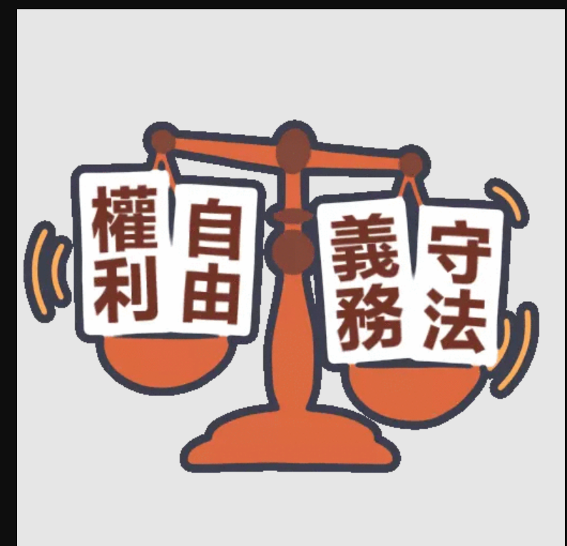
總結
科學探索無止境，運用科學技術有界線。在探索未知領域、開發先進的科技時，人們應恪守「以人為本」的原則，注重科學技術倫理，重視道德操守，尊重別人的權利和私隱。
因應資訊科技相關罪案嚴重影響社會，各國/地區紛紛完善法規條例等多種措施推動健康有序的資訊社會。個人應具備良好的資訊素養，了解使用資訊科技的法律、社會及道德責任──尊重他人的權利，合理運用資訊科技，遵守相關法律，維護公共安全，成為具識見、守法及負責任的公民，符合法律與道德地使用資訊科技，持守正面的價值觀和行為，共同享資訊科技所帶來的方便、優點與機遇。
圖片來源:
教育局教育多媒體

Slide 45
延伸參考網址
教育局─香港學生資訊素養 (https://www.edb.gov.hk/tc/edu-system/primary-secondary/applicable-to-primary-secondary/it-in-edu/Information-Literacy/il-s-resources.html)
教育局─資訊素養及電子安全參考資料 (https://www.edb.gov.hk/attachment/tc/edu-system/primary-secondary/applicable-to-primary-secondary/it-in-edu/Information-Literacy/ListofmaterialsonInformationLiteracyande-safety/InformationLiteracyande-safety(March)2022.pdf)
教育局─價值觀教育（德育、公民及國民教育）資訊素養教育的相關「生活事件」教案(https://www.edb.gov.hk/tc/curriculum-development/4-key-tasks/moral-civic/L_and_T/IT_Education/IT_Ed_Lea.html)
政府資訊科技總監辦公室─網絡安全資訊站‧學習天地(https://www.cybersecurity.hk/tc/learning.php)
政府資訊科技總監辦公室─資訊安全網‧多媒體中心 (https://www.infosec.gov.hk/tc/useful-resources/multimedia-centre)
政府資訊科技總監辦公室安全的網上社交網絡活動(https://www.infosec.gov.hk/tc/best-practices/person/safe-online-social-networking)
政府資訊科技總監辦公室安全地使用即時通訊(https://www.infosec.gov.hk/tc/best-practices/person/using-instant-messaging-safely)

Slide 46
延伸參考網址
香港個人資料私隱專員公署《2021年個人資料（私隱）（修訂）條例》(https://www.pcpd.org.hk/tc_chi/data_privacy_law/amendments_2021/amendment_2021.html)
香港個人資料私隱專員公署介紹歐盟《通用數據保障條例》(https://www.pcpd.org.hk/tc_chi/data_privacy_law/eu/eu.html)
香港個人資料私隱專員公署介紹內地《個人信息保護法》(https://www.pcpd.org.hk/tc_chi/data_privacy_law/mainland_law/mainland_law.html)
香港個人資料私隱專員公署──資源中心 單張/小冊子(https://www.pcpd.org.hk/tc_chi/resources_centre/publications/booklets/booklets.html)
香港青年協會─M21網絡教育教材 (https://m21.hk/medialiteracy/)
守網者 (https://cyberdefender.hk/)
反詐騙協調中心 (https://www.adcc.gov.hk/zh-hk/home.html)
香港警務處 網絡安全及科技罪案(https://www.police.gov.hk/ppp_tc/04_crime_matters/tcd/)

Slide 47
使用指引
本資料以教師為主要對象，提供與課題相關的知識內容，方便教師備課時掌握教學內容。
本資源所提供的資料、視頻、相片、圖片、思考問題與建議答案等可作多用途使用，如教師課堂教學材料、課程規劃和學與教的參考、學生課業等。教師應配合《公民與社會發展科課程及評估指引》(中四至中六)（2021）(下稱《指引》)，按學生學習多樣性、課堂教學、評估需要等調整以作出合適的處理。
就本資源的內容，教師可提供適切的補充或安排學生預習/延伸學習，加深學生對資料和課題的認識。
教師可以按照本科課程理念與宗旨，選取其他正確可信、客觀持平的學與教資源，以助學生建立穩固的知識基礎，培養正面價值觀和積極的態度，以及提升慎思明辨、解難等思考能力和不同的共通能力。
部分資料因版權問題而未能下載方便即時瀏覽，已提供有關網址，請自行上網瀏覽。
部分資料可能在教師使用時已有所更新，教師可瀏覽網址，以取得最新資料。
請同時參閱《指引》以了解課程學與教的要求與安排。歡迎教師指正未盡完善之處，亦歡迎提供更新資料，以增潤內容，供所有教師參考之用。

